Slide 1
ชุดข้อมูล Wheat Seeds
การสำรวจข้อมูลเบื้องต้นและการนำเสนอด้วยภาพ · Exploratory Data Analysis & Visualization
วิชา COS3302 — การบ้านครั้งที่ 3
ชื่อ–สกุล / รหัสนักศึกษา : ____________________________
1. ที่มา & ความสำคัญ
2. ค่าสถิติเบื้องต้น
3. กราฟแบบต่าง ๆ
Notes:
ชุดข้อมูล Wheat Seeds จาก UCI — นำเสนอ 3 ส่วน: ที่มา/ความสำคัญ, ค่าสถิติเบื้องต้น, และกราฟ

Slide 2
1
ที่มาของชุดข้อมูล (Data Provenance)
ชื่อชุดข้อมูล
Seeds Data Set (Wheat Seeds)
วิธีเก็บข้อมูล : soft X-ray
แหล่งเผยแพร่
UCI Machine Learning Repository (บริจาคปี 2012)
เก็บเมล็ดข้าวสาลีจากแปลงทดลองในโปแลนด์
ถ่ายภาพโครงสร้างภายในเมล็ดด้วยเทคนิค soft X-ray (ฟิล์ม 13×18 ซม.)
เป็นวิธีไม่ทำลายเมล็ด (non-destructive) และต้นทุนต่ำกว่ากล้องความละเอียดสูง
วัดค่าเชิงเรขาคณิต 7 ค่า ด้วยแพ็กเกจ GRAINS
ผู้จัดทำ
M. Charytanowicz และคณะ — Institute of Agrophysics, Polish Academy of Sciences (Lublin, โปแลนด์)
ขนาดข้อมูล
210 เมล็ด × (7 ตัวแปรตัวเลข + 1 ตัวแปรกลุ่ม)
กลุ่มเป้าหมาย
ข้าวสาลี 3 สายพันธุ์ : Kama, Rosa, Canadian — พันธุ์ละ 70 เมล็ด
ชุดข้อมูลนี้ถูกอ้างอิงในงานวิจัยด้านการจำแนกภาพเมล็ดพืชและอัลกอริทึม clustering จำนวนมาก

Slide 3
1
ทำไมชุดข้อมูลนี้จึงถูกใช้บ่อย
1
เกษตร & อุตสาหกรรมเมล็ดพันธุ์
จำแนก/คัดแยกสายพันธุ์อัตโนมัติจากภาพถ่าย ช่วยควบคุมคุณภาพเมล็ดพันธุ์และลดการใช้แรงงานคนตรวจทีละเมล็ด
2
ชุดข้อมูลมาตรฐานสำหรับสอนและวิจัย
สะอาด ไม่มีค่าหาย คลาสสมดุล 70:70:70 ขนาดกำลังดี — เหมาะทดสอบ classification (kNN, SVM, Decision Tree) และ clustering (k-means)
3
ตีความเชิงกายภาพได้ชัดเจน
ทุกตัวแปรคือขนาดหรือรูปทรงของเมล็ด อธิบายผลเชิงสถิติและกราฟได้ง่าย เหมาะกับผู้เริ่มต้นทำ EDA
โจทย์คลาสสิกของชุดข้อมูล : ทำนายสายพันธุ์ (Class) จาก 7 ตัวแปรเชิงเรขาคณิตของเมล็ด

Slide 4
2
โครงสร้างข้อมูล (Data Structure)
210
7
3
0
แถว (เมล็ด)
ตัวแปรตัวเลข (float64)
สายพันธุ์ (คลาสเป้าหมาย)
ค่าหาย / แถวซ้ำ
การกระจายของคลาส (สมดุลพอดี)
Kama
Rosa
Canadian
70 เมล็ด (33.3%)
70 เมล็ด (33.3%)
70 เมล็ด (33.3%)
ทุกตัวแปรอิสระเป็น float64 ; ตัวแปรเป้าหมาย Class เป็นรหัสจำนวนเต็ม 1 = Kama, 2 = Rosa, 3 = Canadian — ไม่มีการเข้ารหัสข้อความ

Slide 5
2
ความหมายของ 7 ตัวแปร
1 · Area (A)
2 · Perimeter (P)
พื้นที่ของเมล็ด
ความยาวเส้นรอบรูปเมล็ด
3 · Compactness
4 · Length of Kernel
ความกลม C = 4πA / P² (0–1 ยิ่งใกล้ 1 ยิ่งกลม)
ความยาวเมล็ด
5 · Width of Kernel
6 · Asymmetry Coefficient
ความกว้างเมล็ด
ระดับความไม่สมมาตรของรูปเมล็ด
7 · Length of Kernel Groove
ความยาวร่องกลางเมล็ด
หน่วยเป็นค่าที่วัดจากภาพ X-ray (ต้นฉบับไม่ระบุหน่วยมาตรฐาน) ; Compactness เป็นอัตราส่วนไม่มีหน่วย — กลุ่มตัวแปร 1,2,4,5 สื่อ “ขนาด”, ตัวแปร 3,6 สื่อ “รูปทรง”

Slide 6
2
ค่าสถิติเบื้องต้น — describe()
Feature | Mean | Std | Min | Q1 | Median | Q3 | Max
Area | 14.85 | 2.91 | 10.59 | 12.27 | 14.36 | 17.31 | 21.18
Perimeter | 14.56 | 1.31 | 12.41 | 13.45 | 14.32 | 15.72 | 17.25
Compactness | 0.871 | 0.024 | 0.808 | 0.857 | 0.873 | 0.888 | 0.918
Length of Kernel | 5.63 | 0.44 | 4.90 | 5.26 | 5.52 | 5.98 | 6.68
Width of Kernel | 3.26 | 0.38 | 2.63 | 2.94 | 3.24 | 3.56 | 4.03
Asymmetry Coefficient | 3.70 | 1.50 | 0.77 | 2.56 | 3.60 | 4.77 | 8.46
Length of Kernel Groove | 5.41 | 0.49 | 4.52 | 5.05 | 5.22 | 5.88 | 6.55
Mean ≈ Median เกือบทุกตัวแปร → การแจกแจงค่อนข้างสมมาตร | ยกเว้น Asymmetry Coefficient (Mean 3.70 > Median 3.60, ช่วง Max–Q3 กว้าง) → มีหางขวายาว

Slide 7
2
การกระจาย รูปร่าง และค่าผิดปกติ
Feature | Range | Mode | Skew | Kurtosis
Area | 10.59 | 11.23 | 0.40 | -1.08
Perimeter | 4.84 | 13.47 | 0.39 | -1.11
Compactness | 0.11 | 0.882 | -0.54 | -0.14
Length of Kernel | 1.78 | 5.24 | 0.53 | -0.79
Width of Kernel | 1.40 | 3.03 | 0.13 | -1.10
Asymmetry Coef. | 7.69 | 2.13 | 0.40 | -0.07
Kernel Groove | 2.03 | 5.00 | 0.56 | -0.84
Outlier ตามกฎ IQR (1.5 × IQR)
Compactness : 3 จุด
Asymmetry Coefficient : 2 จุด
ตัวแปรอื่นทั้งหมด : 0 จุด
รวม 5 จุด จาก 1,470 ค่า (0.3%)
Skewness ทุกตัวอยู่ในช่วง −0.54 ถึง +0.56 → เบ้เพียงเล็กน้อย (Compactness เบ้ซ้าย, ที่เหลือเบ้ขวาเบา ๆ)
Kurtosis ติดลบเกือบทั้งหมด → การแจกแจงแบนกว่าปกติ (platykurtic) เพราะเป็นข้อมูลผสมจาก 3 สายพันธุ์ที่มีค่ากลางต่างกัน
สรุป : ข้อมูลแทบไม่มีค่าผิดปกติ ไม่จำเป็นต้องตัดทิ้งหรือแปลงค่า

Slide 8
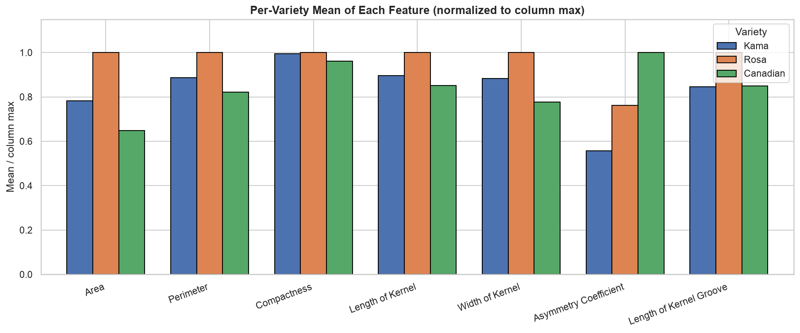
2
ค่าเฉลี่ยแยกตามสายพันธุ์
Feature | Kama | Rosa | Canadian
Area | 14.33 | 18.33 | 11.87
Perimeter | 14.29 | 16.14 | 13.25
Compactness | 0.880 | 0.884 | 0.849
Length of Kernel | 5.51 | 6.15 | 5.23
Width of Kernel | 3.25 | 3.68 | 2.85
Asymmetry Coef. | 2.67 | 3.65 | 4.79
Kernel Groove | 5.09 | 6.02 | 5.12
Rosa เมล็ดใหญ่ที่สุดทุกมิติ (Area 18.33, Perimeter 16.14, Length 6.15)
Canadian เล็กที่สุด และมี Asymmetry Coefficient สูงสุด (4.79) → เมล็ดเบี้ยวกว่าพันธุ์อื่น
Kama อยู่กึ่งกลาง ; Compactness ของ Rosa ≈ Kama (~0.88) สูงกว่า Canadian (0.85)

Slide 9
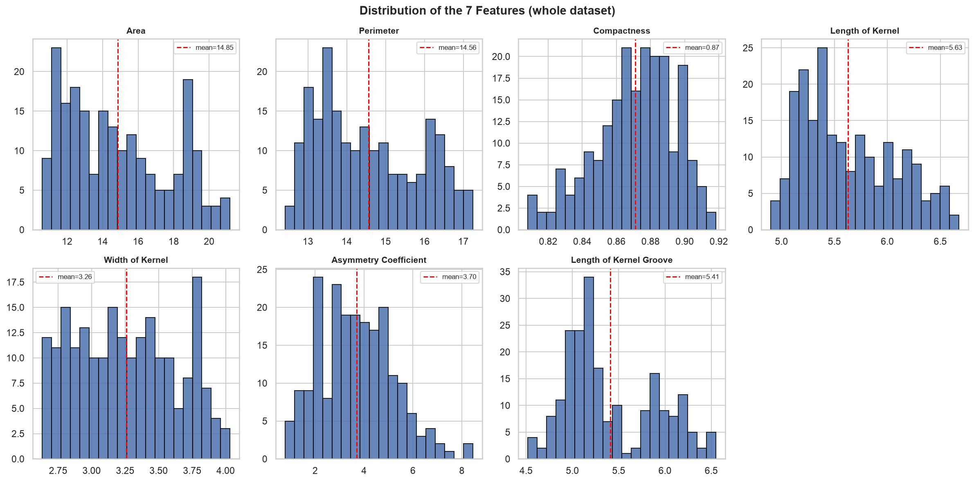
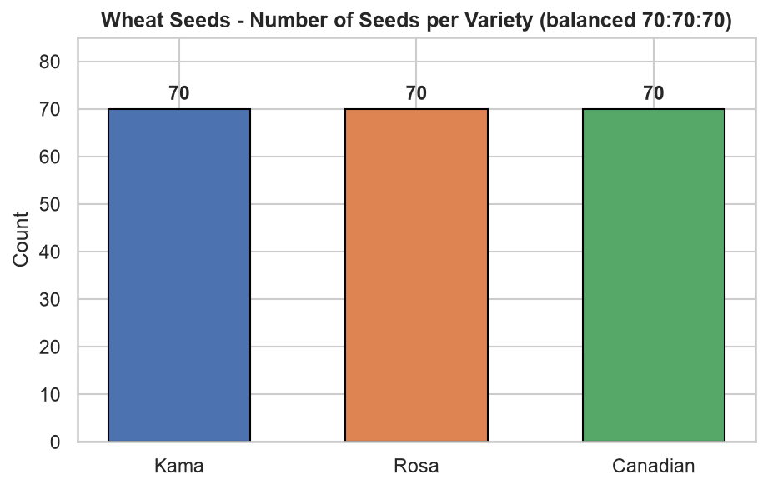
3
การกระจายจำนวนเมล็ด และการแจกแจงรวม
คลาสสมดุลพอดี 70:70:70 ; หลายตัวแปร (Area, Perimeter, Length) มีลักษณะสองยอด (bimodal) เพราะเป็นการซ้อนทับของ 3 สายพันธุ์ — เส้นประแดงคือค่าเฉลี่ย

Slide 10
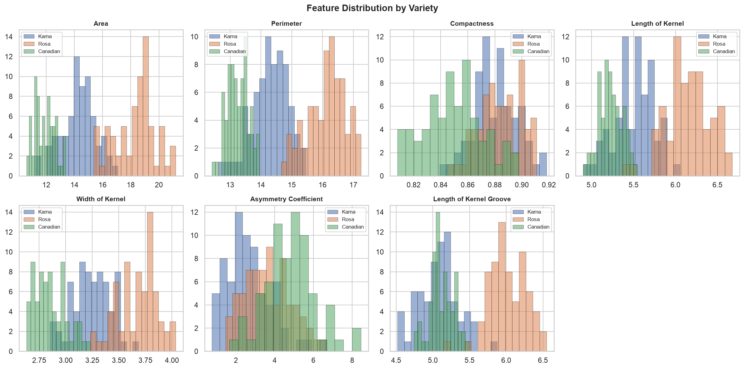
3
การแจกแจงแยกตามสายพันธุ์ (Histogram)
Area / Perimeter / Width / Kernel Groove แยก Rosa (ส้ม) ออกจากอีกสองพันธุ์ได้ชัด ; Asymmetry Coefficient ช่วยแยก Canadian (เขียว) ; Kama–Canadian ทับกันมากในแกน Compactness

Slide 11
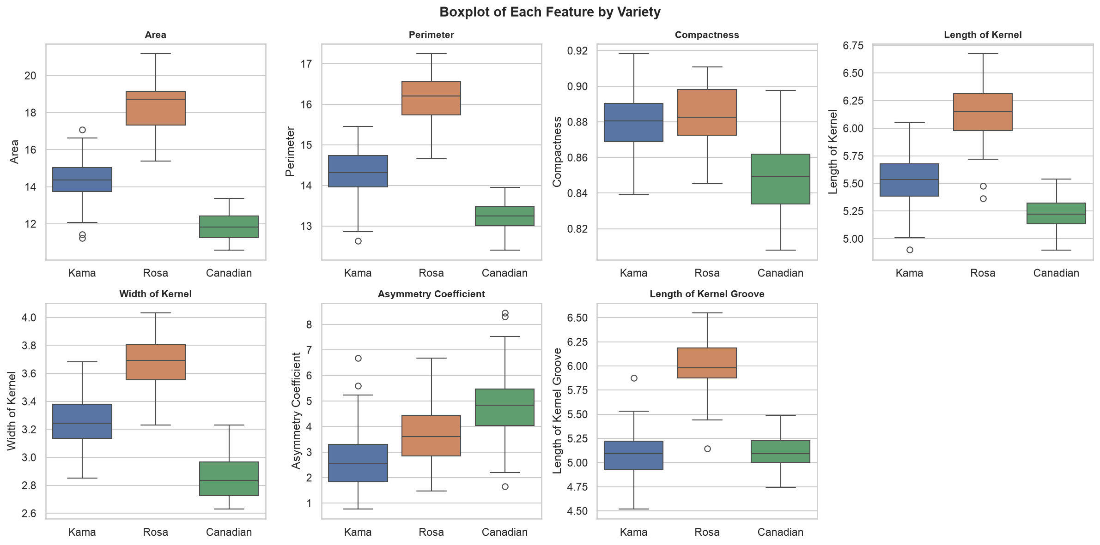
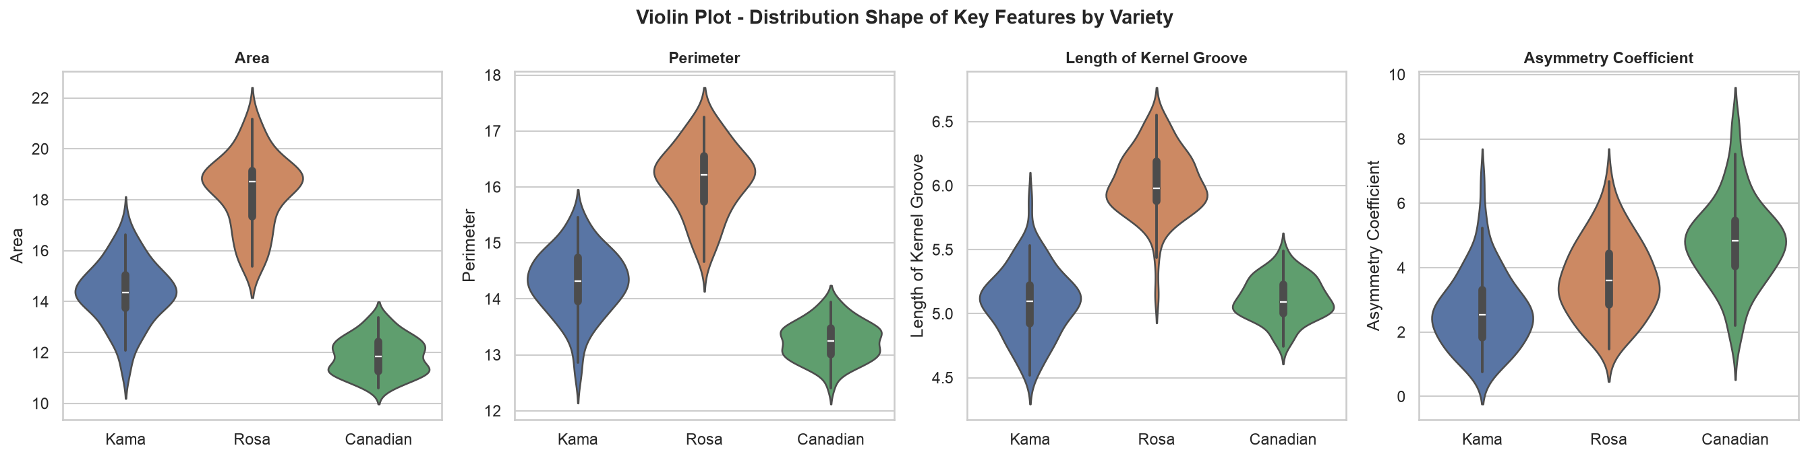
3
Boxplot & Violin แยกตามสายพันธุ์
มัธยฐานของ 3 สายพันธุ์แยกกันชัดในตัวแปรกลุ่มขนาด ; หนวด (whisker) สั้น = การกระจายภายในแต่ละพันธุ์ต่ำ ; รูป violin ยืนยันว่าแต่ละพันธุ์มียอดเดียว ไม่มีหลายกลุ่มซ่อน

Slide 12
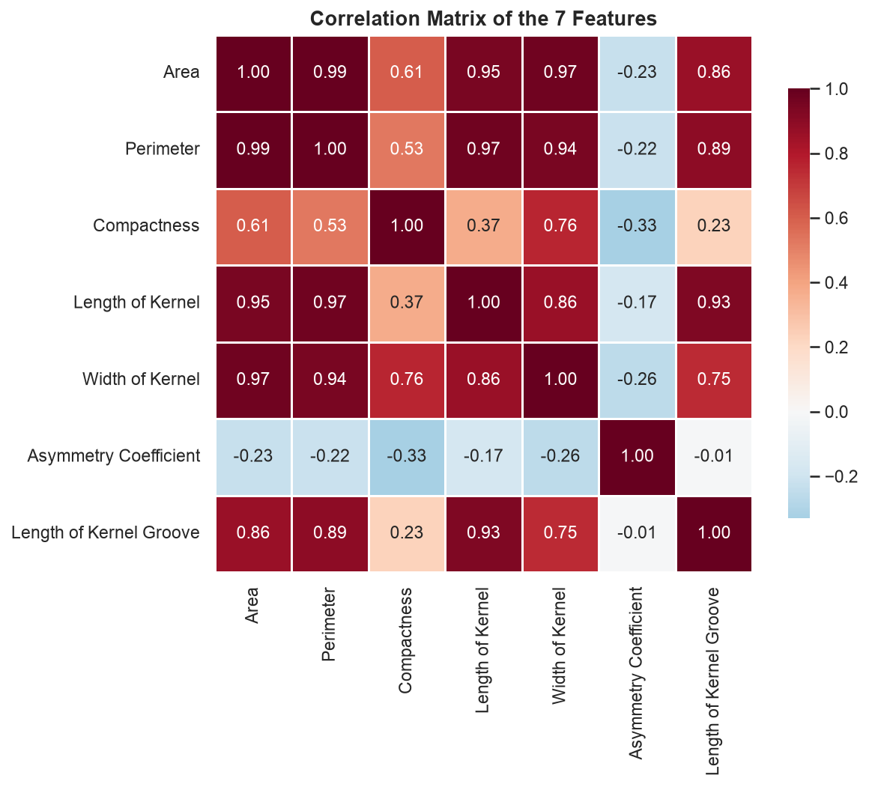
3
Correlation Heatmap
Area – Perimeter – Length – Width สัมพันธ์กันสูงมาก (r = 0.86 – 0.99) เป็นกลุ่ม “ขนาด” เดียวกัน → เกิด multicollinearity
Length of Kernel Groove สัมพันธ์กับกลุ่มขนาดสูง (r ≈ 0.93 กับ Length of Kernel)
Asymmetry Coefficient สัมพันธ์ต่ำถึงติดลบกับทุกตัว (−0.33 ถึง −0.01) → ให้ข้อมูลที่เป็นอิสระ
แนวทาง : หากทำโมเดลเชิงเส้น ควรลดมิติด้วย PCA หรือเลือกตัวแทนจากกลุ่มขนาดเพียงตัวเดียว

Slide 13
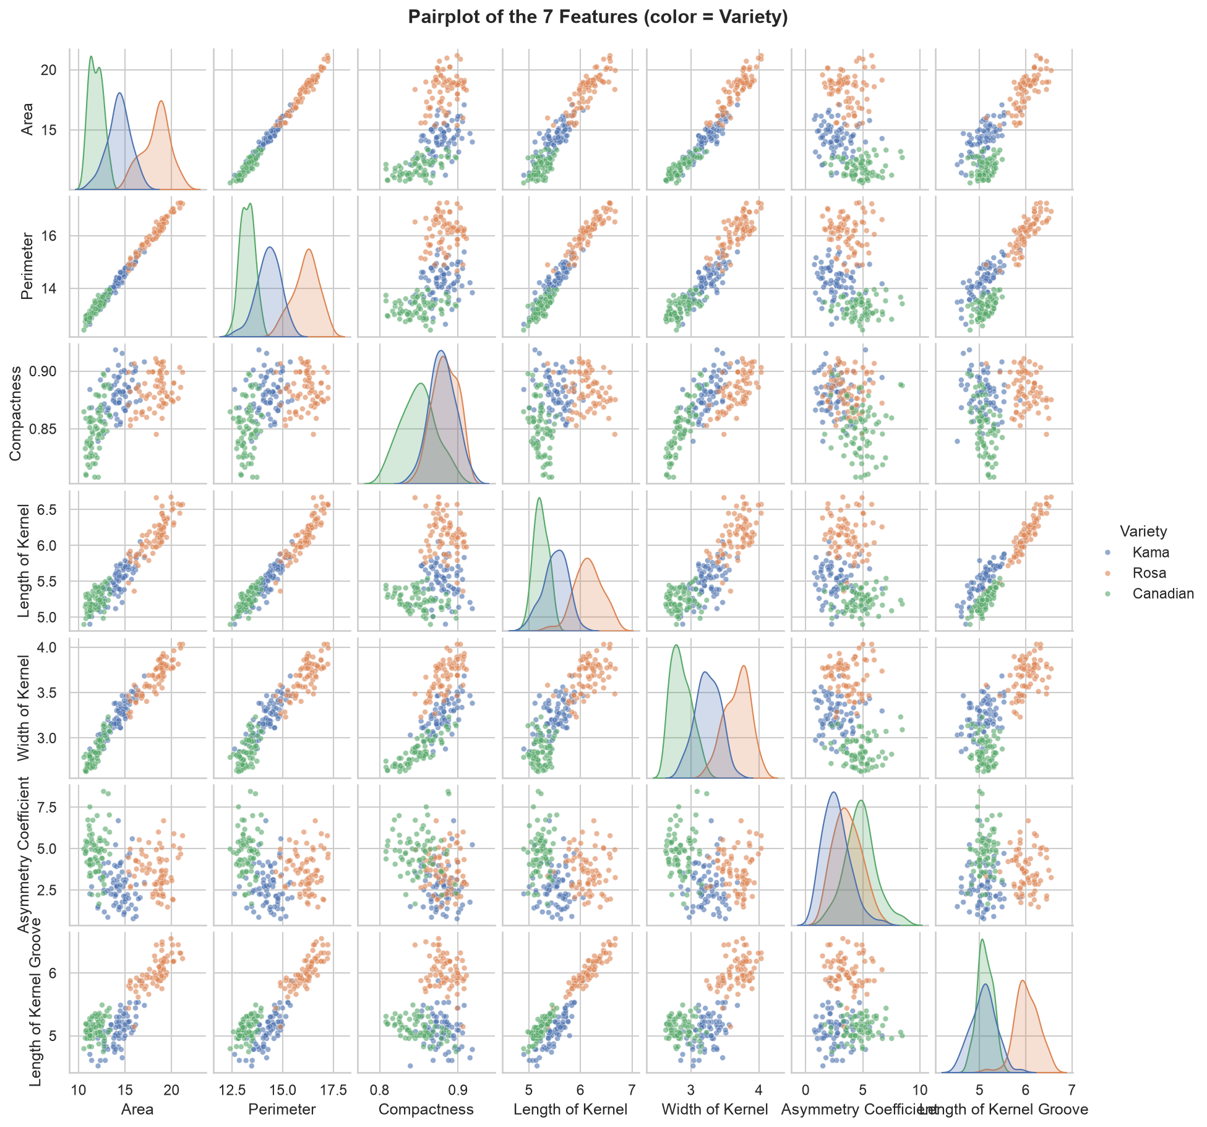
3
Pairplot — ความสัมพันธ์ทุกคู่ตัวแปร
แนวทแยง = การแจกแจง (KDE) ของแต่ละตัวแปรแยกสี ; นอกแนวทแยง = scatter ของคู่ตัวแปร — จุดสีแยกกลุ่มชัดในคู่ที่เกี่ยวกับขนาด โดย Rosa (ส้ม) แยกตัวออกมากที่สุด

Slide 14
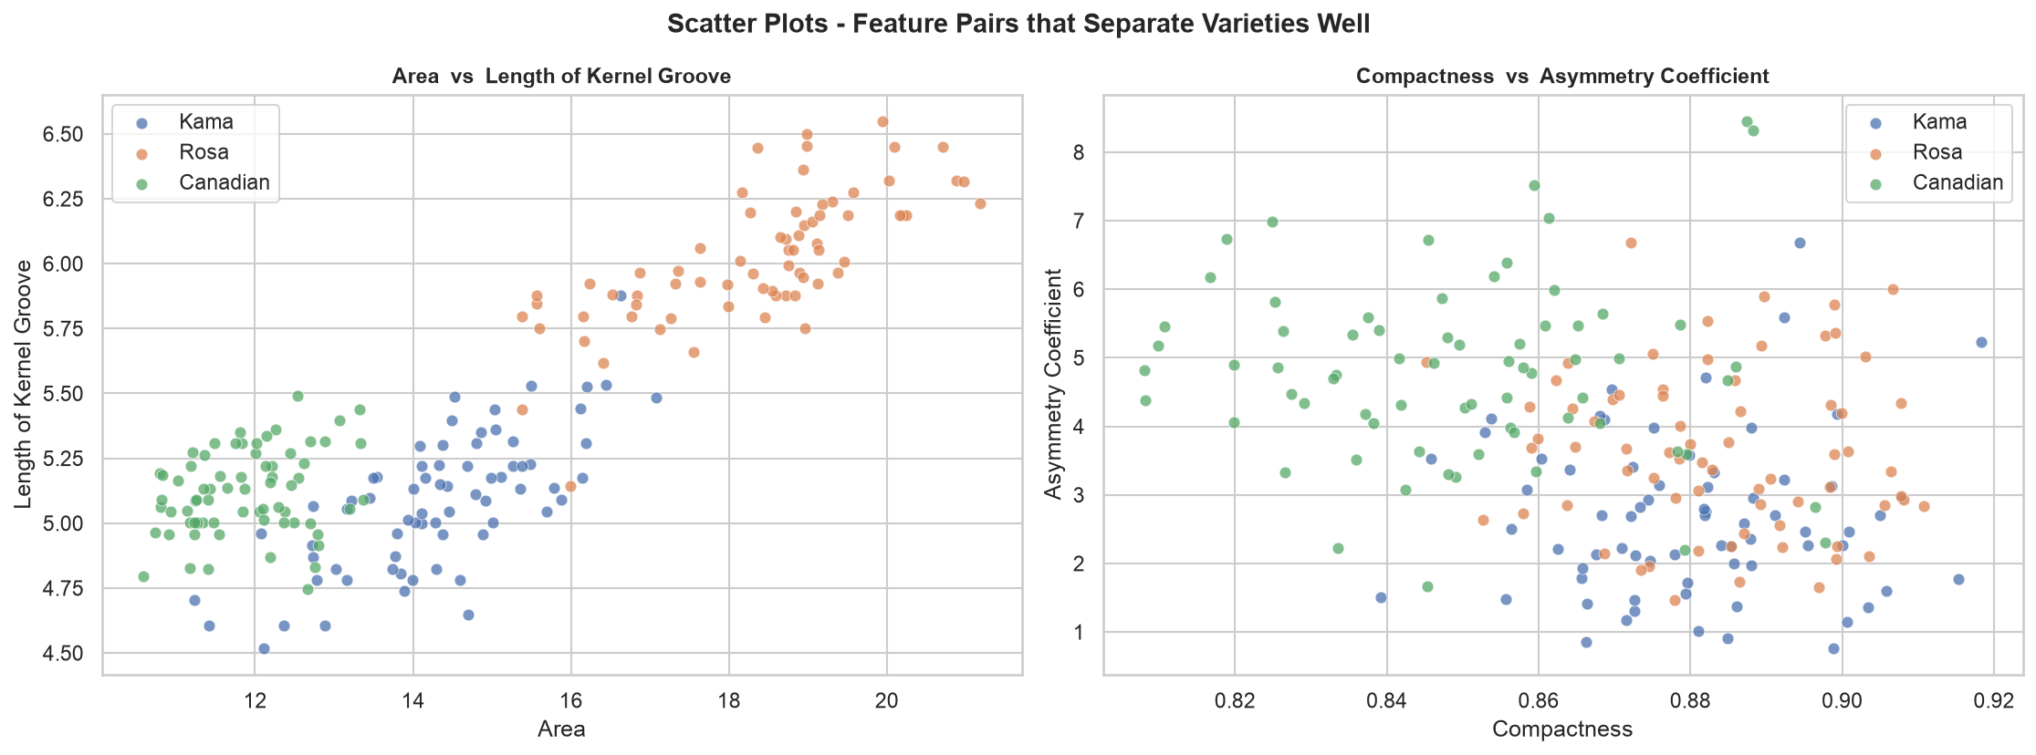
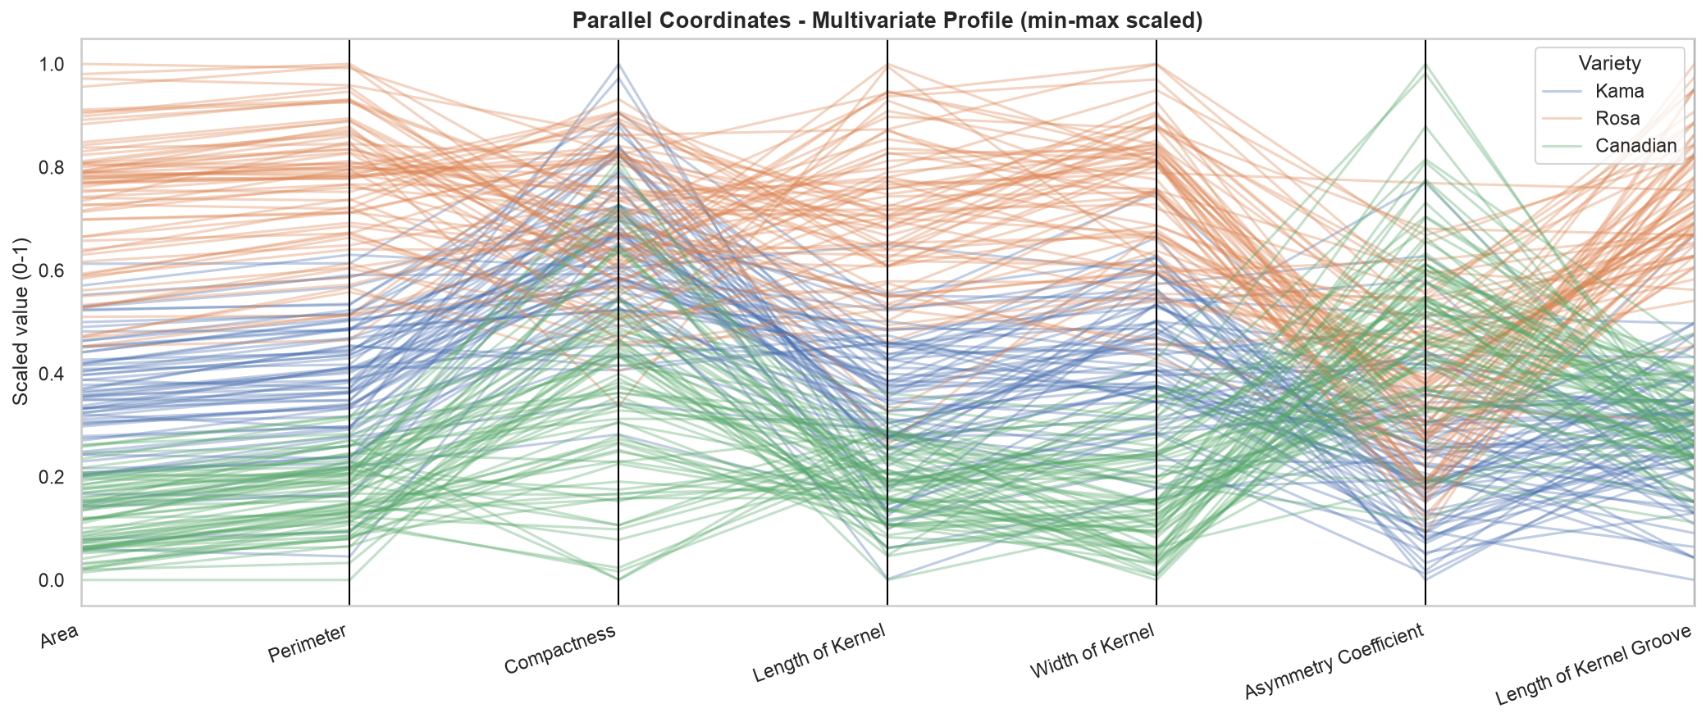
3
Scatter คู่เด่น & Parallel Coordinates
Area × Kernel Groove แยก 3 สายพันธุ์ได้เกือบสมบูรณ์ ; Parallel Coordinates : Rosa สูงทุกแกนขนาด, Canadian ต่ำแต่ Asymmetry สูง, Kama อยู่กลาง

Slide 15
สรุปข้อค้นพบ (Key Findings)
ข้อมูลสะอาดพร้อมใช้ — 210 แถว ไม่มีค่าหาย ไม่มีแถวซ้ำ คลาสสมดุล 70:70:70
Rosa เมล็ดใหญ่ที่สุดทุกมิติ · Canadian เล็กที่สุด · Kama อยู่กึ่งกลาง
Compactness ของ Rosa/Kama สูงกว่า Canadian (กลมกว่า) ; Asymmetry ของ Canadian สูงสุด (เบี้ยวกว่า)
ตัวแปรกลุ่มขนาด (Area, Perimeter, Length, Width) สหสัมพันธ์สูงมาก (r > 0.86) → multicollinearity
Asymmetry Coefficient สหสัมพันธ์ต่ำ/ติดลบกับตัวอื่น → เป็นข้อมูลเสริมที่เป็นอิสระ
คู่ Area × Kernel Groove แยก 3 สายพันธุ์ได้เกือบสมบูรณ์ → เหมาะกับงาน classification / clustering
Outlier ตามกฎ IQR มีเพียง 5 จุดจาก 1,470 ค่า (0.3%) — ไม่รุนแรง
ชุดข้อมูลสะอาด แยกกลุ่มได้ดี — เป็น benchmark ที่ดีสำหรับ classification และ clustering

